Slide 1

DESENVOLVIMENTO ÁGIL DE STARTUPS
ELTON DIEGO GARBIN DO NASCIMENTO
GABRIEL FERNANDES DA SILVA
PROF. GUILHERME SANTOS (ORIENTADOR)
2016

Slide 2
Introdução
Projeto;
Gerenciamento de Projetos de Software;
Sistema Toyota de Produção;
Startup;
Processo de desenvolvimento ágil.
Manifesto
Scrum

Slide 3
Projeto
Um plano para realização de um ato, desígnio, intenção
Para que consigamos atingir um determinado objetivo com eficácia é necessário frequentemente conhecer as alternativas, adaptar a que talvez possa ser a mais condizente e inspecionar para certificar-se que está trilhando a melhor rota.

Slide 4
Gerenciamento de Projetos de Software
Conjunto de práticas que serve de guia a um grupo para trabalhar de maneira produtiva;
Compreende métodos e ferramentas que organizam as tarefas, identificam sua sequência e dependências;
Apoia a alocação de recursos e tempo, além de permitir o rastreamento da execução das atividades e medição do progresso relativo ao que foi definido no plano de projeto.

Slide 5
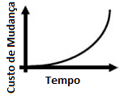
Padrões Tradicionais de Gerenciamento
Desenvolvimento em cascata;
Estrutura mais rígida, pouco flexível a modificações e com grande exaltação da figura do gerente de projetos;
Dificuldades em responder com rapidez as mudanças impostas pelos clientes ;
Monitoramento do andamento do projeto através das entregas.

Slide 6
Sistema Toyota de Produção (TPS)
Combinação dos princípios e técnicas de qualidade total, da administração científica e das tradições culturais japonesas;
Concebido na década de 1950, quando Toyoda e Ohno, visitando os Estados Unidos, concluíram que o principal problema do modelo de Ford era o desperdício de recursos. Dessa observação nasceram os elementos básicos do Sistema Toyota de Produção, sendo também seus dois princípios mais importantes: a eliminação de desperdícios e a fabricação com qualidade.

Slide 7
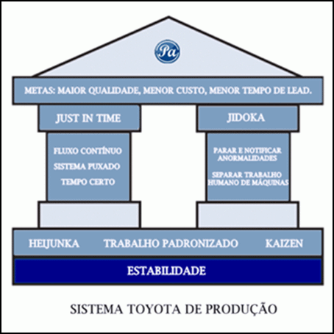
Pilares do TPS

Slide 8
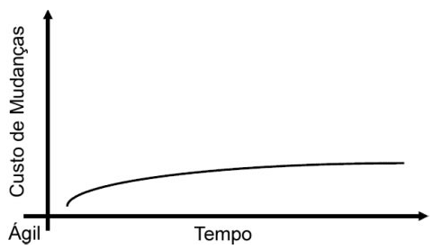
Desenvolvimento Ágil
Surgiu com a necessidade de introduzir no mercado produtos com mais rapidez e níveis elevados de satisfação;
Divide o problema em produtos menores e que visa entregar software funcionando regularmente;
Não existe nenhuma necessidade especificar detalhadamente tudo que ocorrerá durante a implementação do sistema.

Slide 9
Manifesto ágil
Declaração de princípios que fundamentam o desenvolvimento ágil de softwares;
Criado Em fevereiro de 2001, em reunião onde compareceram os 17 criadores iniciais;
Ken Schwaber, Jeff Sutherland, etc...
Criado com o objetivo de estabelecer parâmetros para criação de metodologias ágeis para desenvolvimento de software.

Slide 10
Manifesto ágil - Princípios
Indivíduos e interação entre eles mais que processos e ferramentas;
Software em funcionamento mais que documentação abrangente;
Colaboração com o cliente mais que negociação de contratos;
Responder a mudanças mais que seguir um plano.

Slide 11
Scrum
Framework dentro do qual pessoas podem tratar e resolver problemas complexos e adaptativos, enquanto produtiva e criativamente entregam produtos com o mais alto valor possível;
Quando Jeff Sutherland criou o Scrum em 1993, ele emprestou o termo de uma analogia apresentada em um estudo de 1986 por Takeuchi e Nonaka, publicado na Harvard Business Review. Nesse estudo, eles comparam equipes multifuncionais, alto desempenho para a formação de Scrum usado pelas equipes de Rugby.

Slide 12
Teoria do Scrum
Scrum é fundamentado nas teorias empíricas de controle de processo, ou empirismo;
O empirismo afirma que o conhecimento vem da experiência e de tomada de decisões baseadas no que é conhecido;
O Scrum emprega uma abordagem iterativa e incremental para aperfeiçoar a previsibilidade e o controle de riscos;
Três pilares apoiam a implementação de controle de processo empírico: transparência, inspeção e adaptação.

Slide 13
Valores do Scrum
Como um framework para desenvolvimento ágil o Scrum é consistente com os valores do manifesto ágil;
Foco, coragem, franqueza, comprometimento e respeito é essencial para a saúde e o sucesso de todo processo
Baseia-se no sistema Toyota de produção desenvolvido por Taiichi Ohno e no ciclo OODA (Observe, Orient, Decide, Act) da aviação de combate.

Slide 14
Time Scrum
Entrega o produto de forma iterativa e incremental, maximizando as oportunidades de realimentação;
Composto por: Product Owner, Time de Desenvolvimento e Scrum Master.

Slide 15
Eventos Scrum
São usados no Scrum para criar uma rotina;
Todos os eventos possuem um tempo máximo pré-determinado para sua realização (time-boxed);
Sprint, Reunião de Planejamento da Sprint, Reunião Diária, Revisão da Sprint e Retrospectiva da Sprint;
A não inclusão de qualquer um dos eventos resultará na redução da transparência e da perda de oportunidade para inspecionar e adaptar.

Slide 16
Artefatos Scrum
Representam o trabalho ou o valor para o fornecimento de transparência e oportunidades para inspeção e adaptação;
São artefatos: Backlog do Produto, Backlog da Sprint e Incremento.

Slide 17
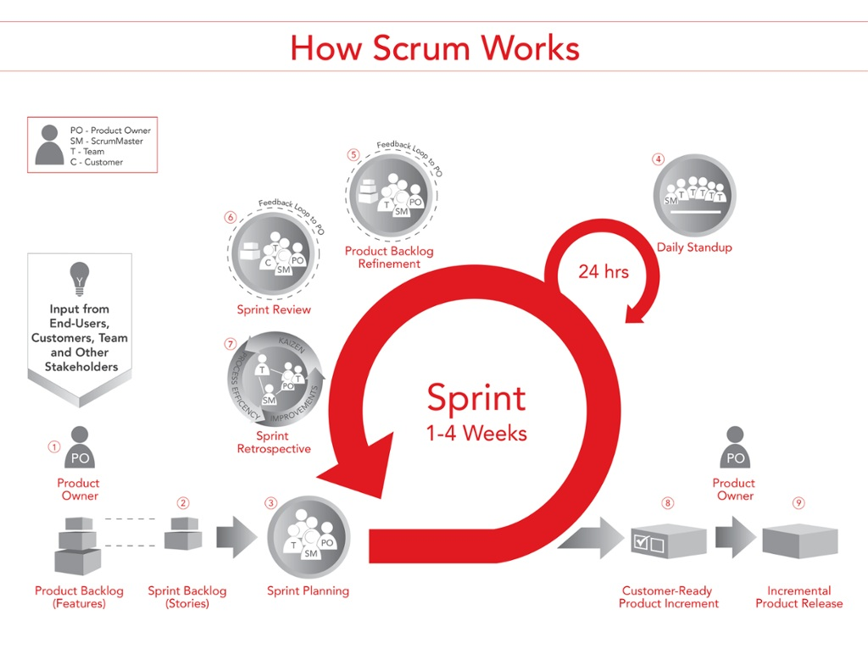

Slide 18
Startup
Uma instituição humana projetada para criar novos produtos e serviços sob condições de extrema incerteza;
Não dispõe de muitos recursos para investimento;
O acesso a investimentos é um dos principais obstáculos das startups;
Bootstrapping, Investimento-Anjo, Capital semente, Incubadoras
Principais Características: Inovação, Escalabilidade, Enxuta e Flexível.

Slide 19
Startup Enxuta
Empreendedores estão por toda parte;
Empreender é administrar;
Aprendizado validado;
Construir-medir-aprender;
Contabilidade para inovação.

Slide 20
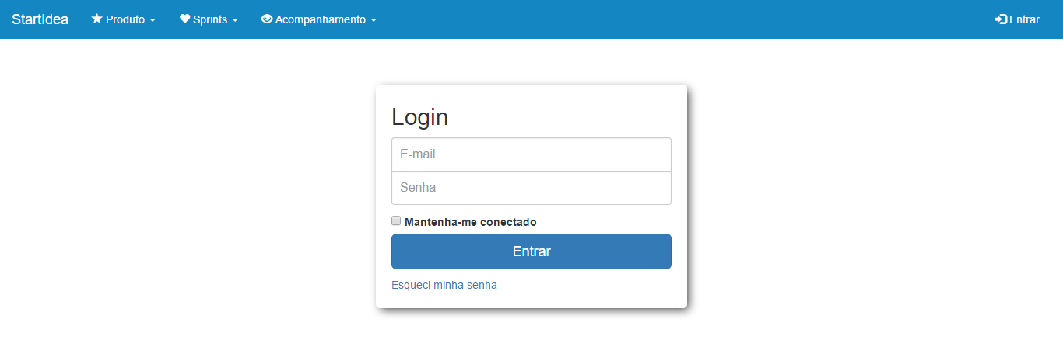
Sistema Proposto

Slide 21
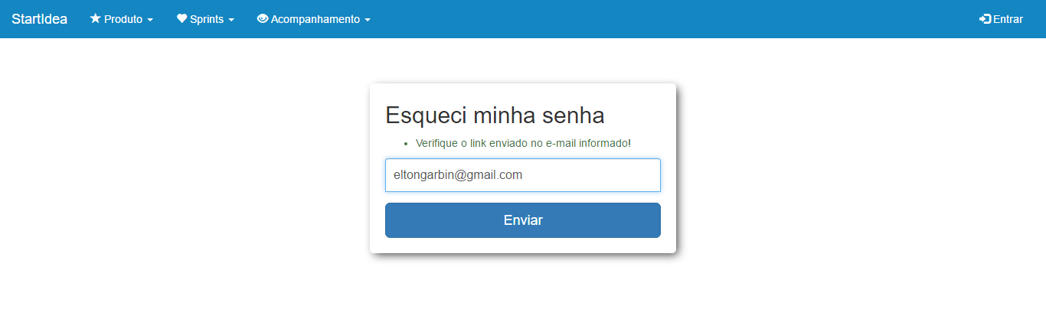
Não logados

Slide 22
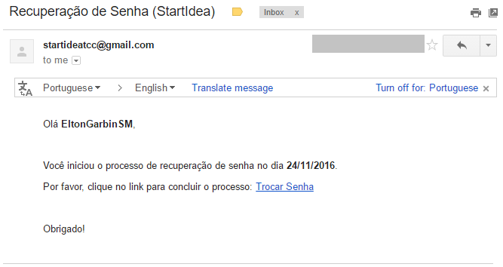
Não logados

Slide 23
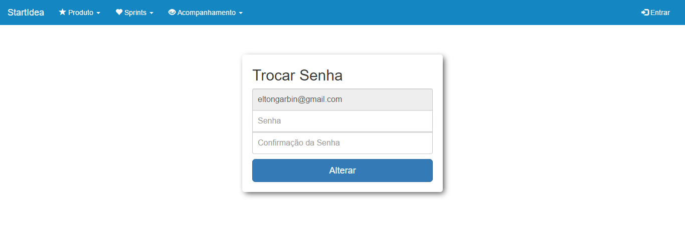
Não logados

Slide 24
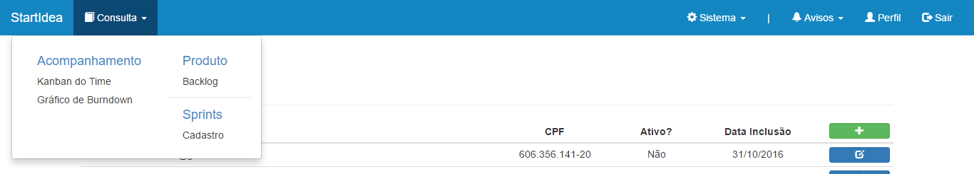
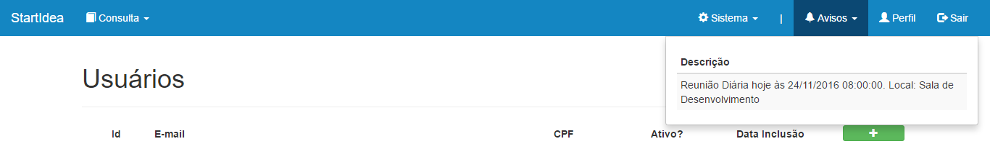
Logados

Slide 25
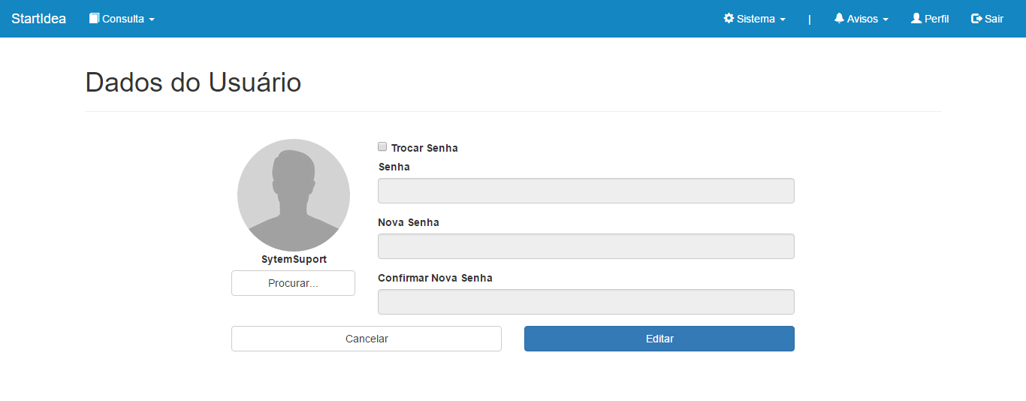
Logados

Slide 26
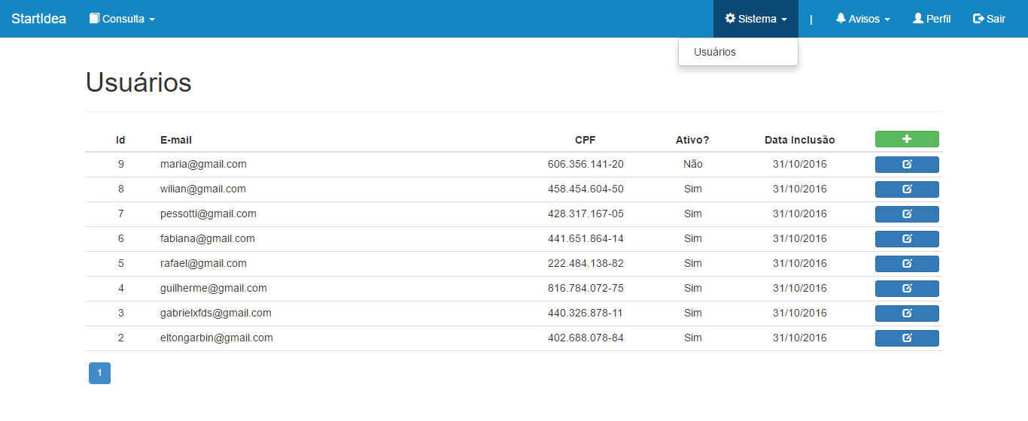
Área do Admin

Slide 27
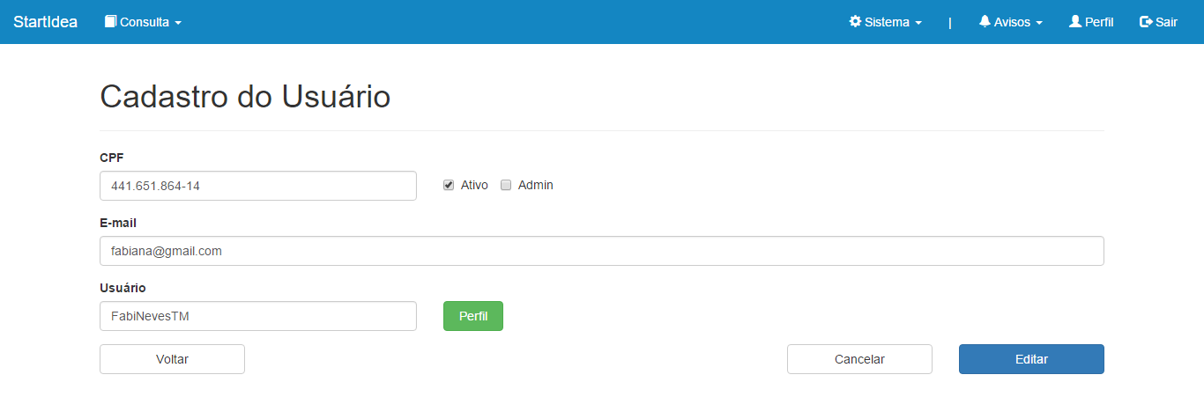
Área do Admin

Slide 28
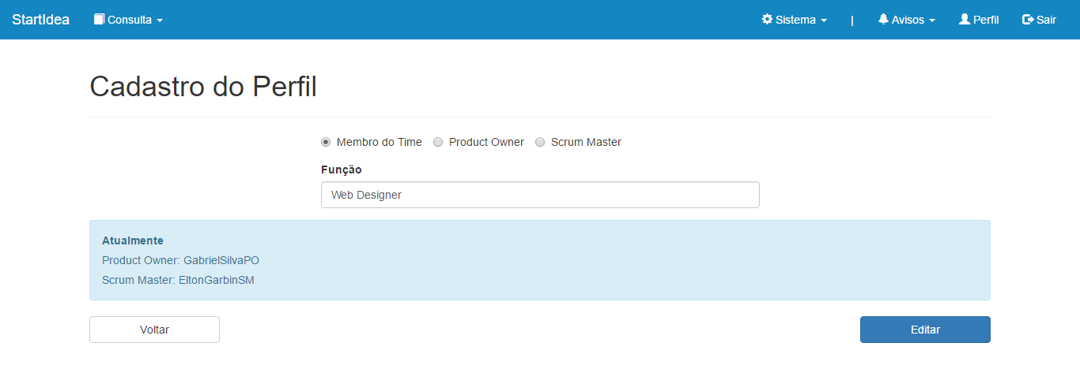
Área do Admin

Slide 29
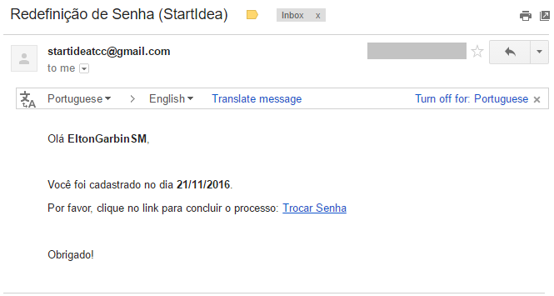
Área do Admin

Slide 30
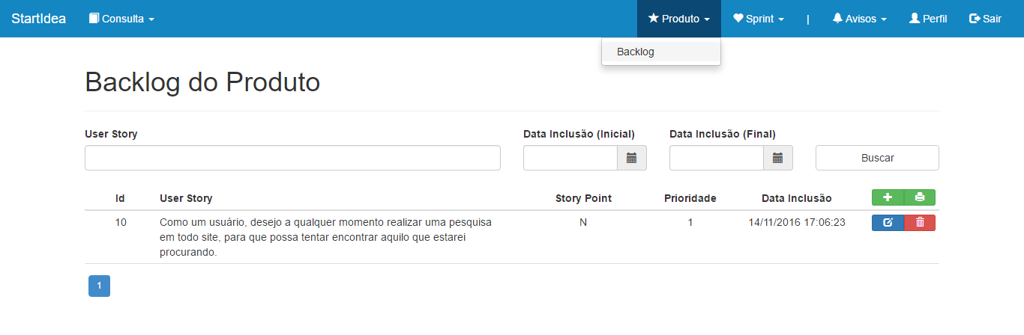
Área do Product Owner

Slide 31
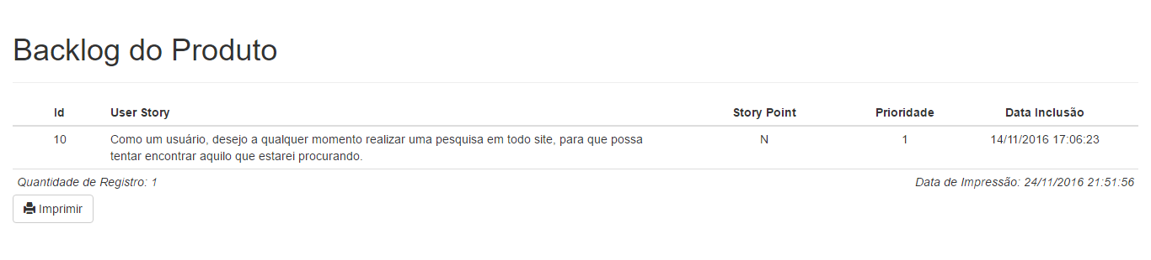
Área do Product Owner

Slide 32
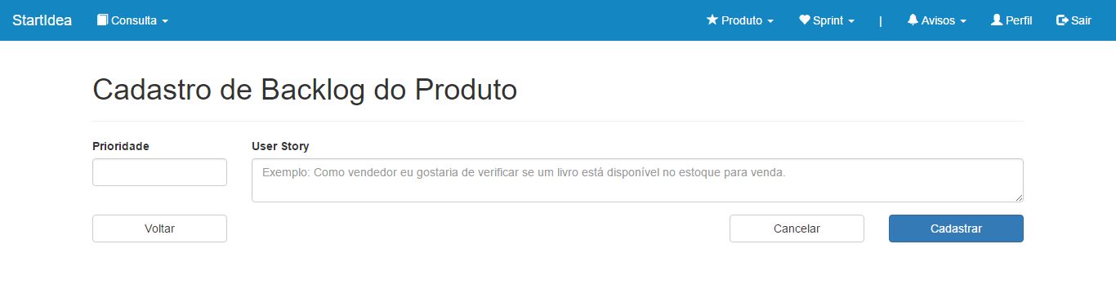
Área do Product Owner

Slide 33
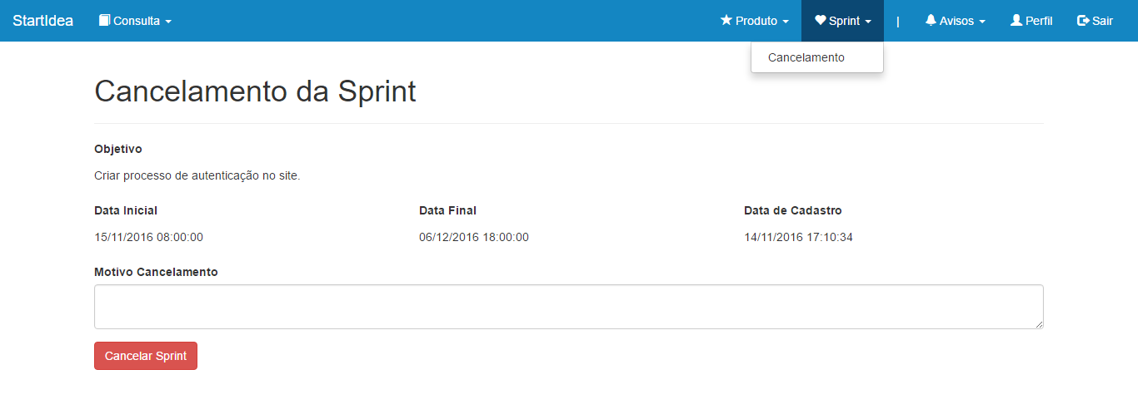
Área do Product Owner

Slide 34
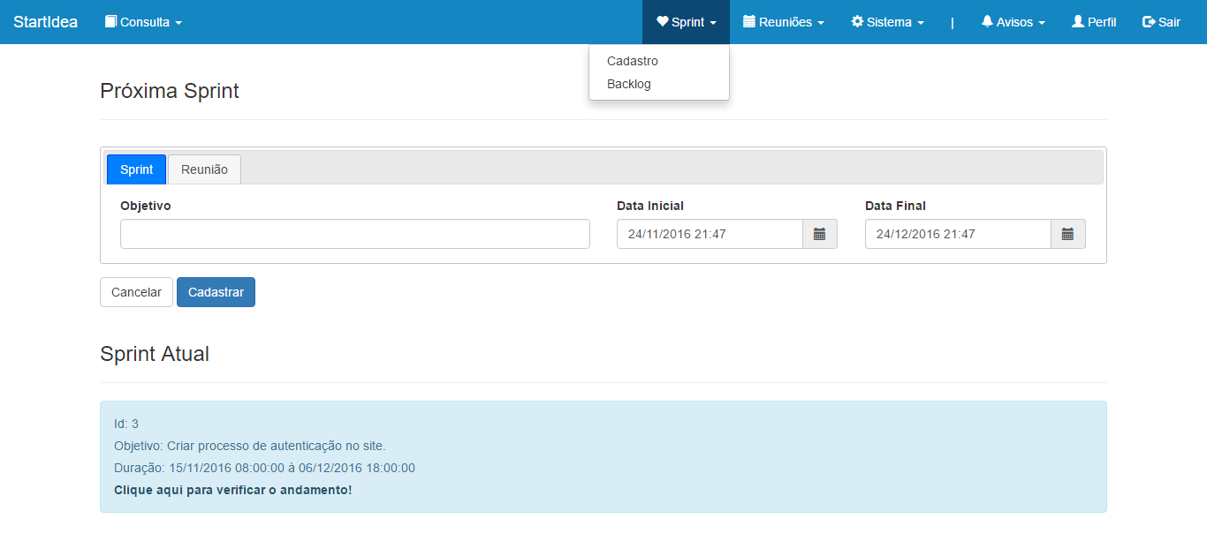
Área do Scrum Master

Slide 35
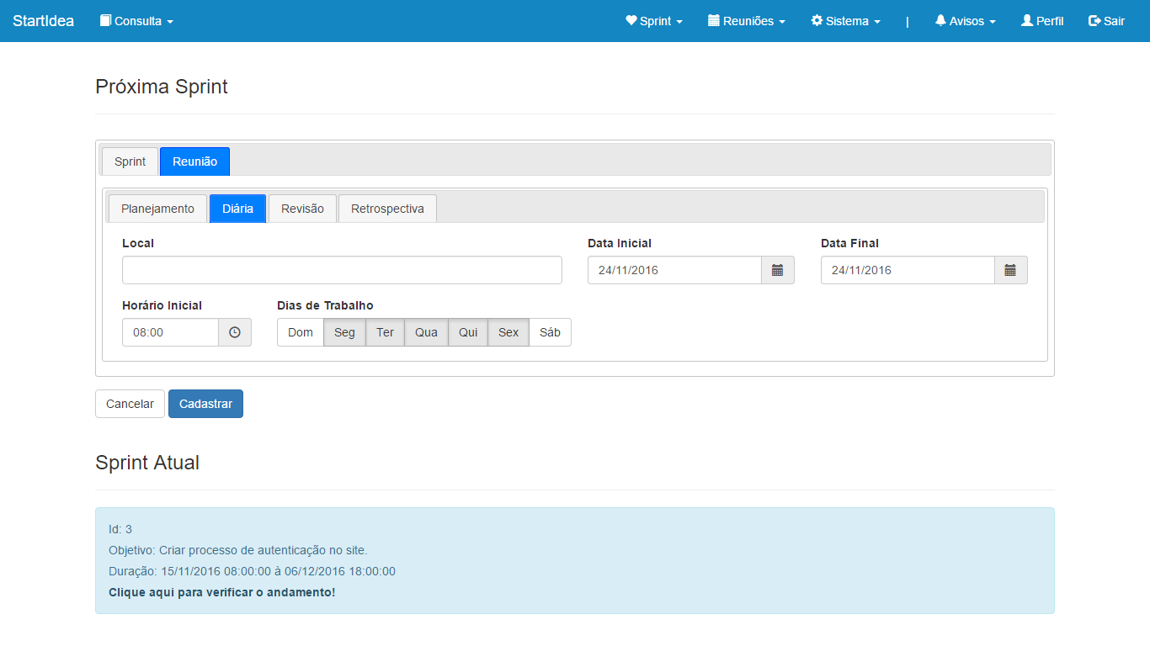
Área do Scrum Master

Slide 36
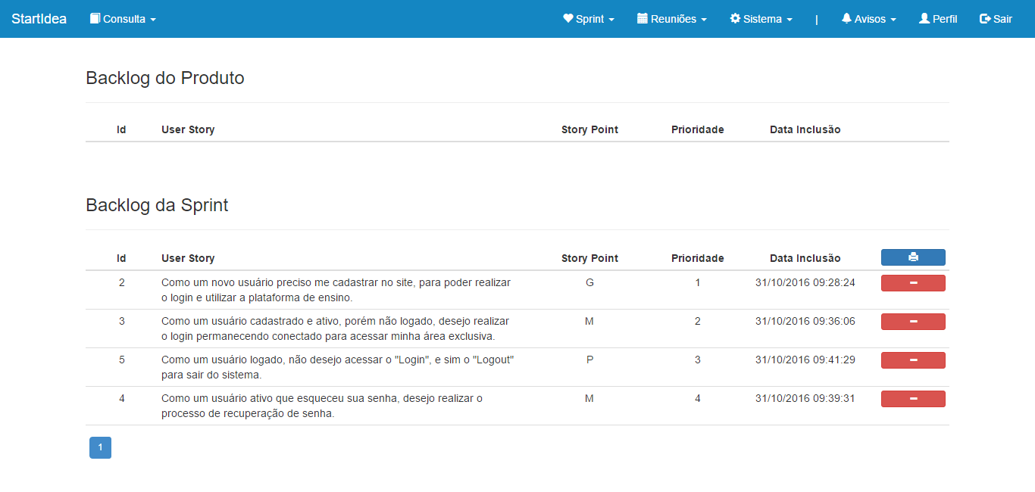
Área do Scrum Master

Slide 37
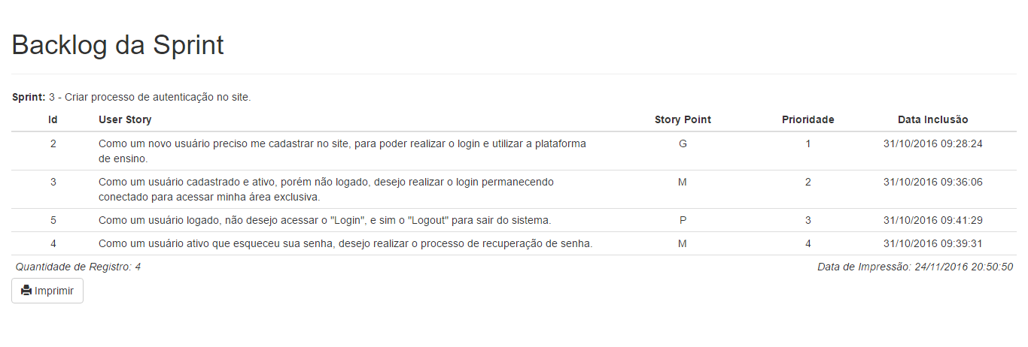
Área do Scrum Master

Slide 38
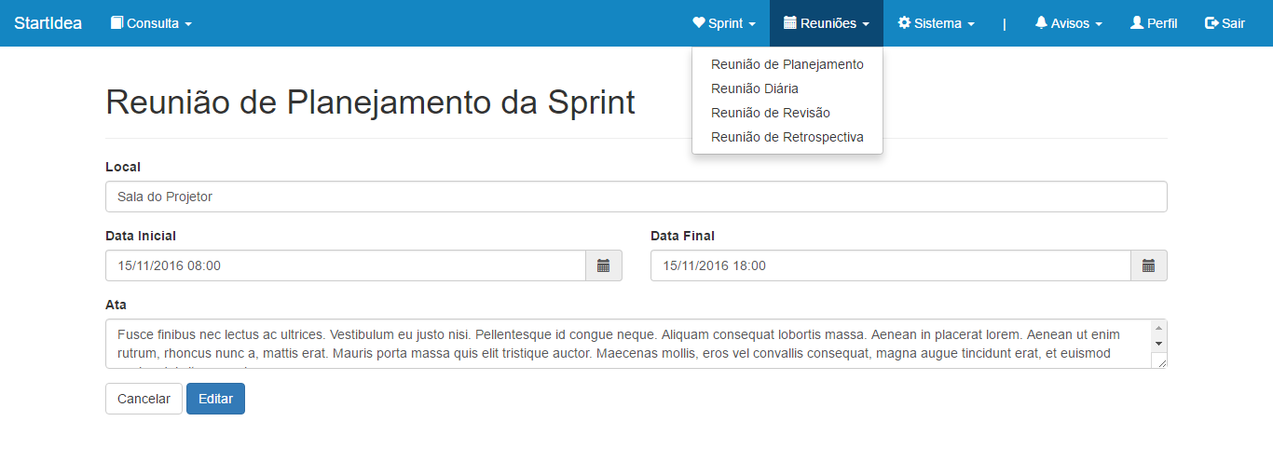
Área do Scrum Master

Slide 39
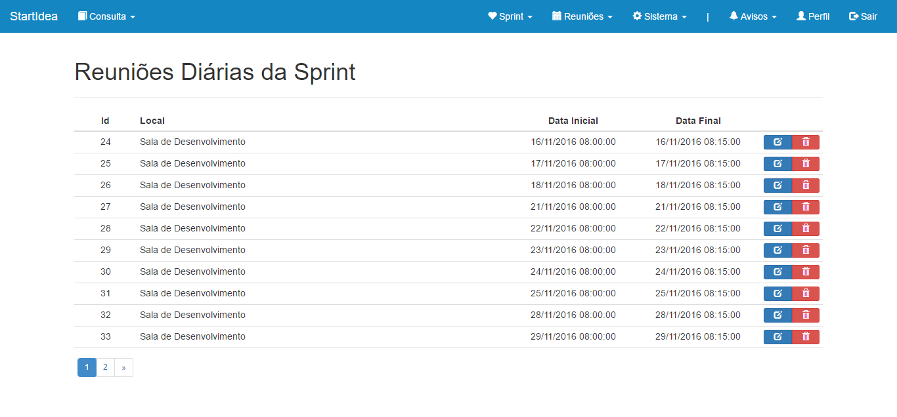
Área do Scrum Master

Slide 40
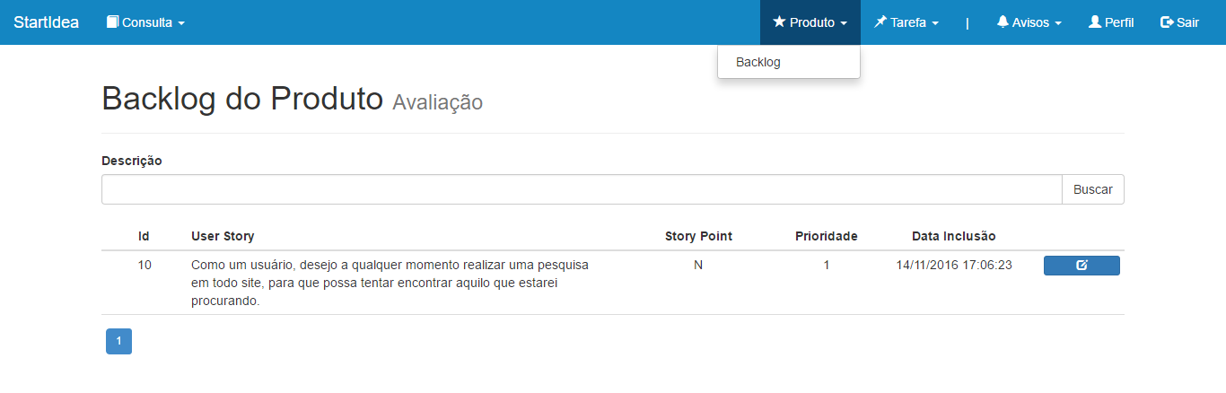
Área do Membro do Time

Slide 41
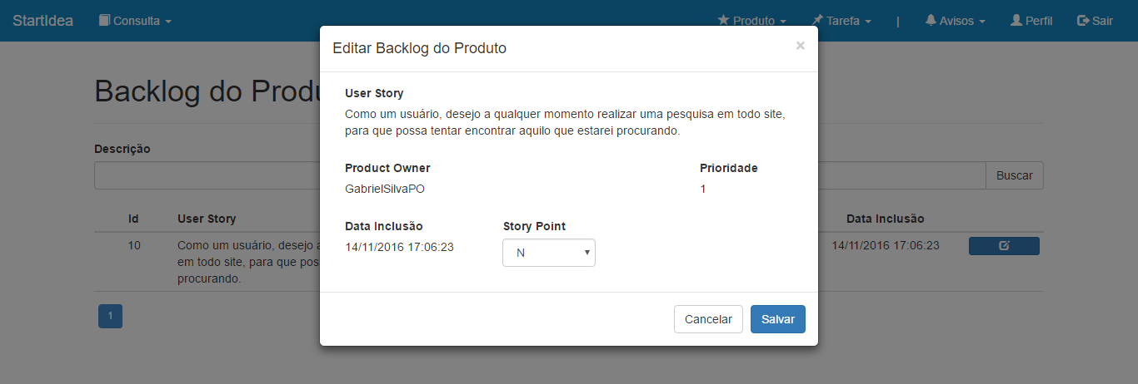
Área do Membro do Time

Slide 42
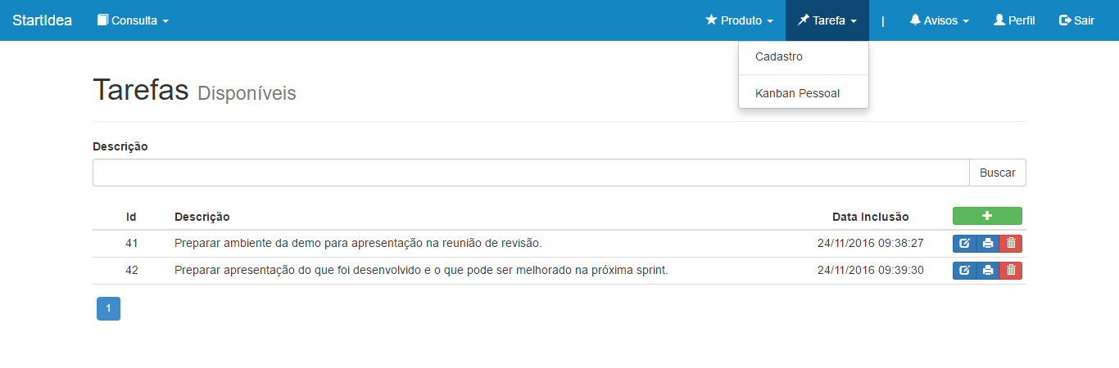
Área do Membro do Time

Slide 43
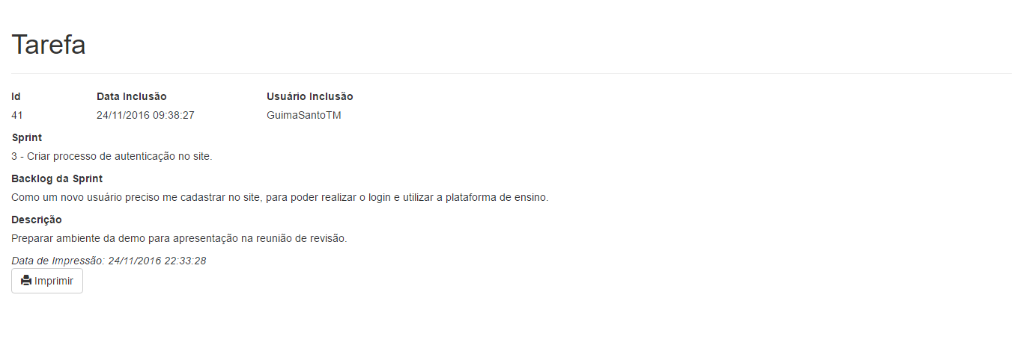
Área do Membro do Time

Slide 44
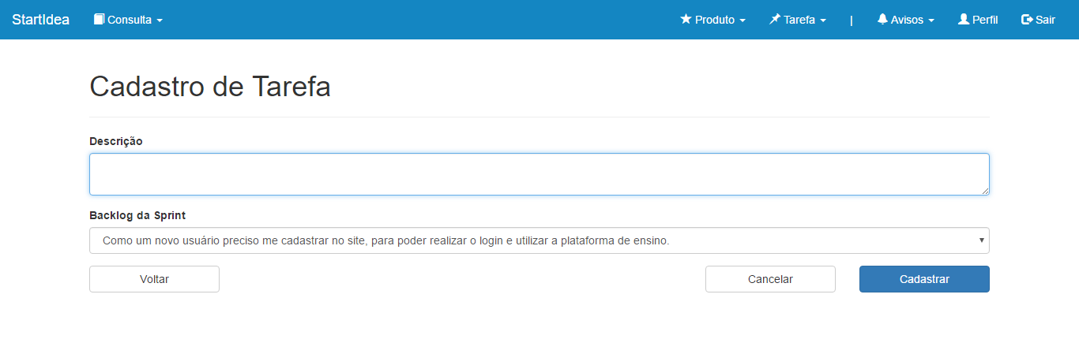
Área do Membro do Time

Slide 45
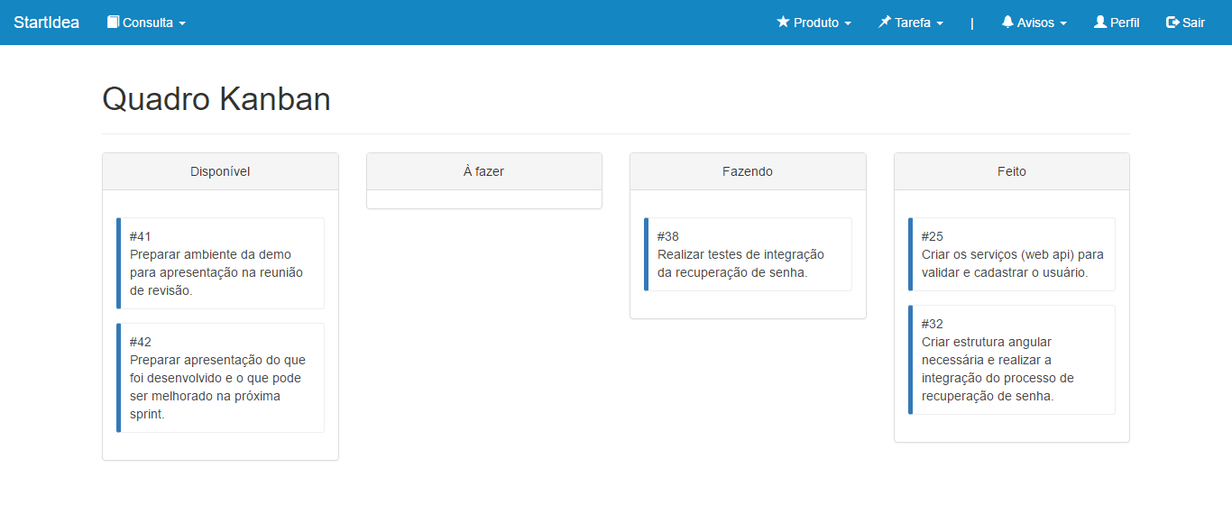
Área do Membro do Time

Slide 46
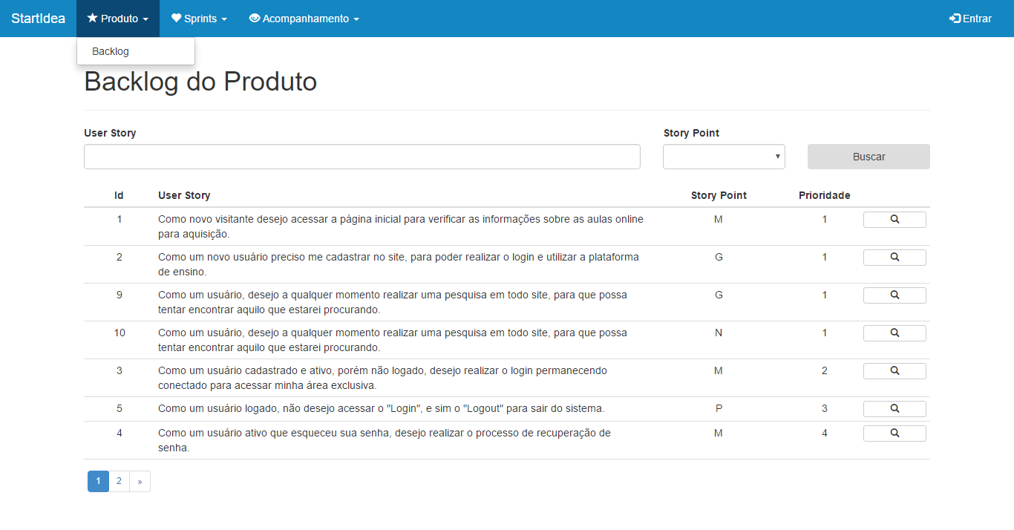
Todos

Slide 47
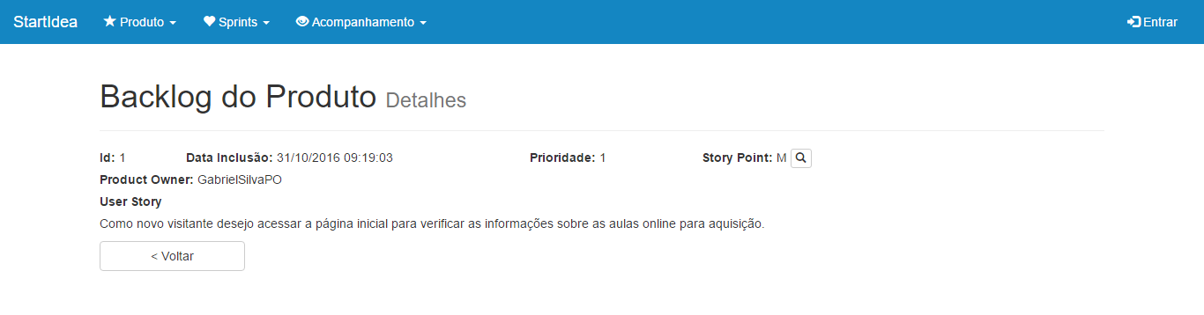
Todos

Slide 48
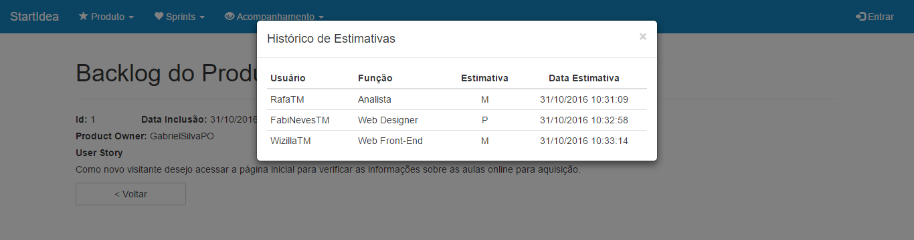
Todos

Slide 49
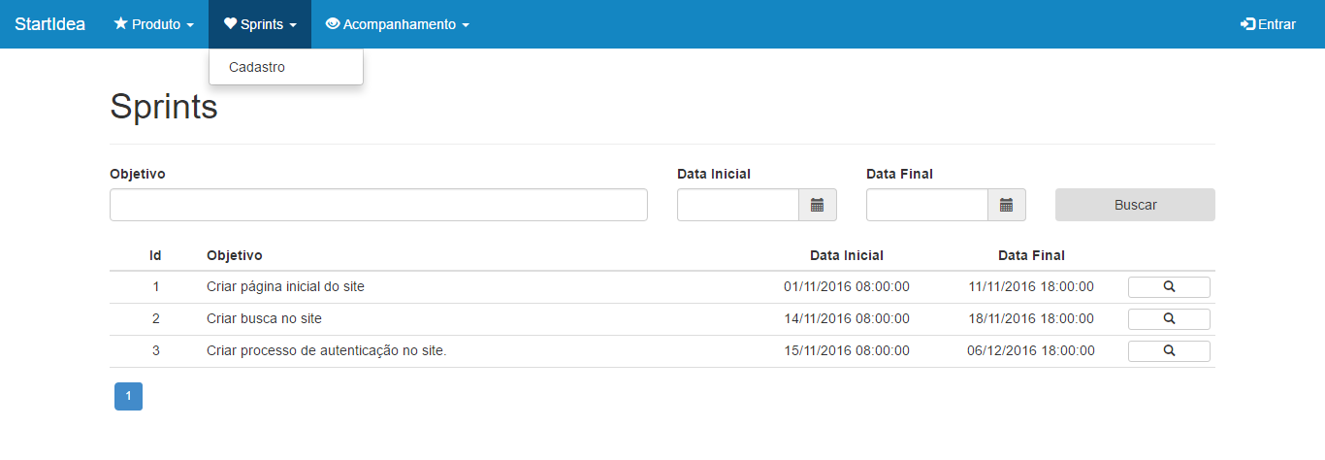
Todos

Slide 50
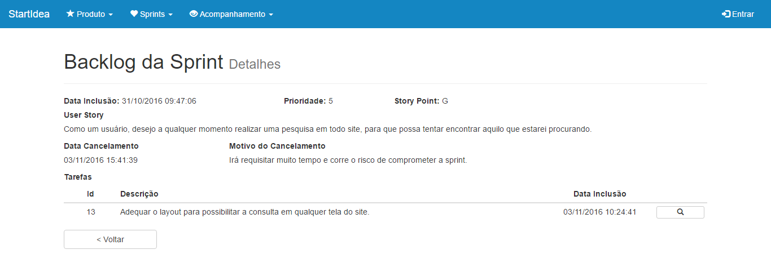
Todos

Slide 51
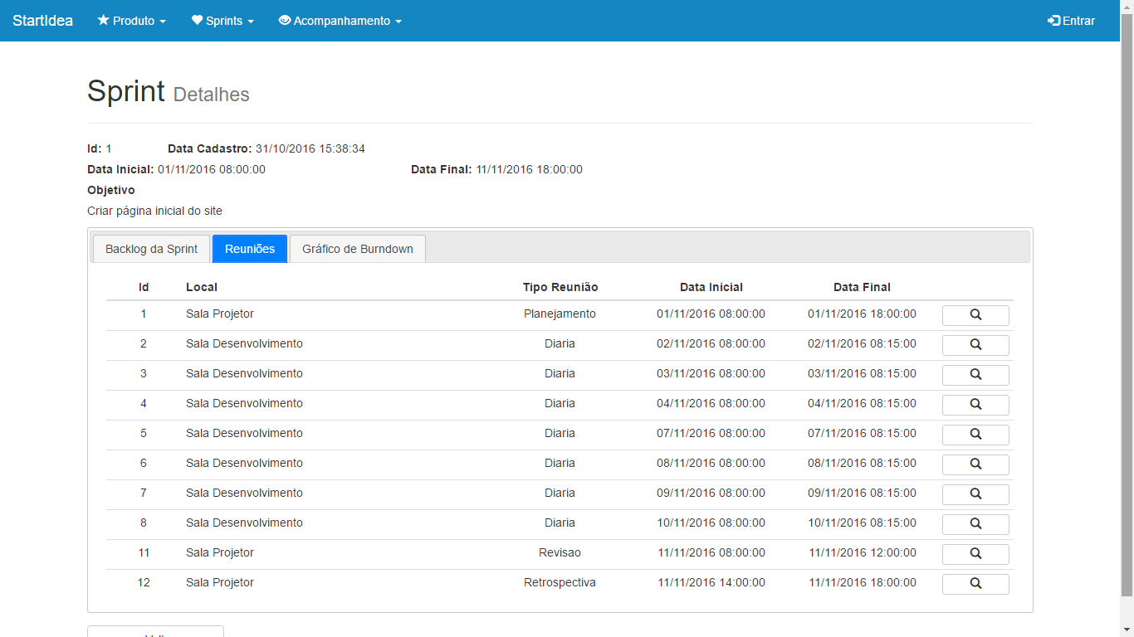
Todos

Slide 52
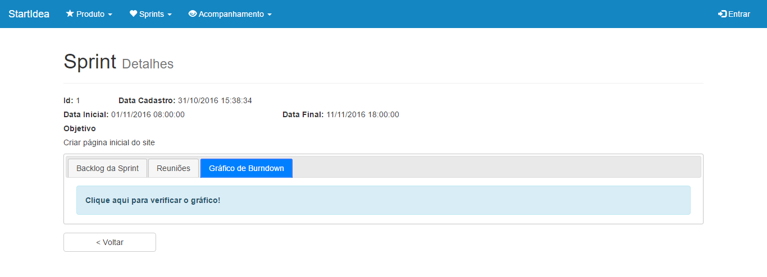
Todos

Slide 53
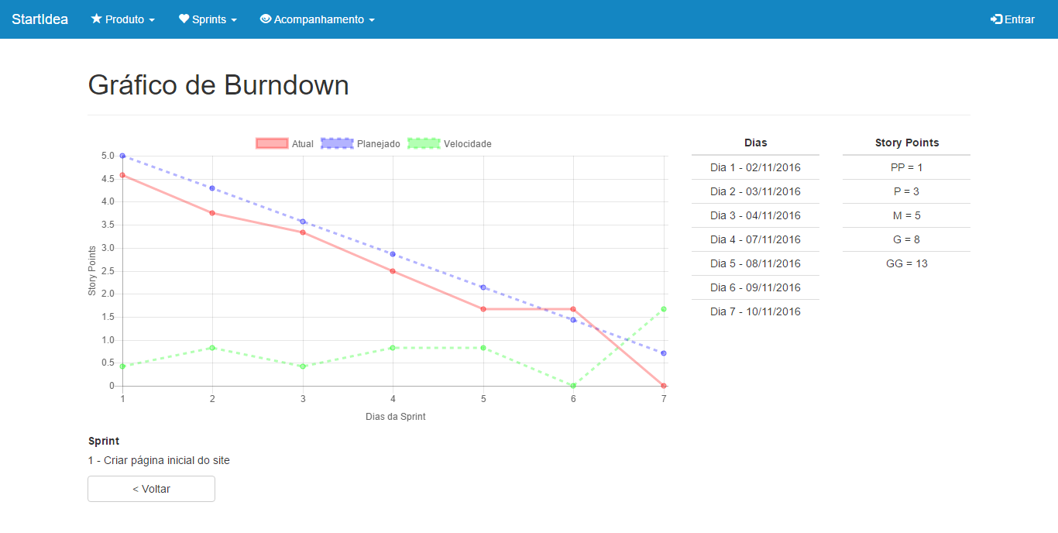
Todos

Slide 54
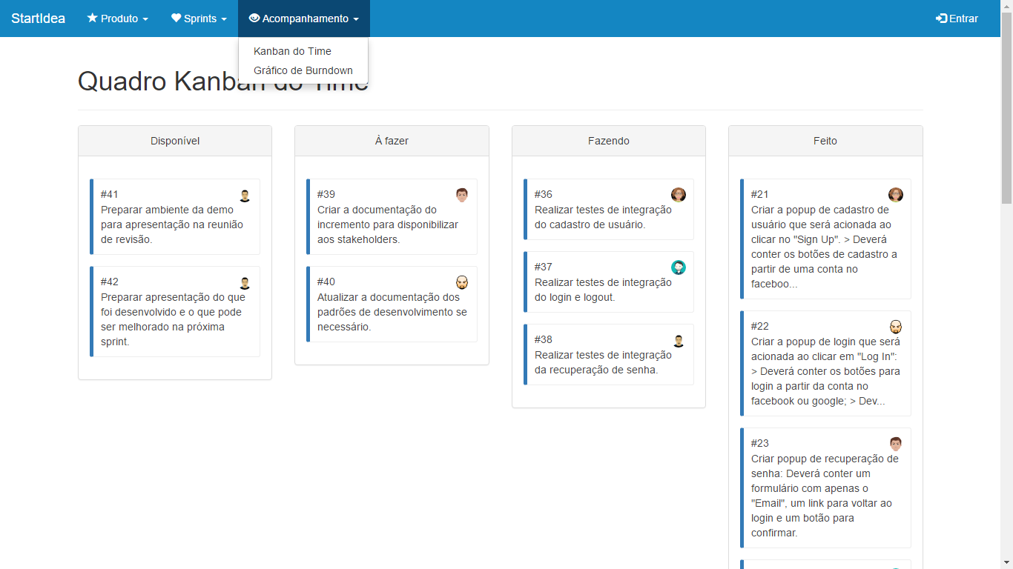
Todos

Slide 55
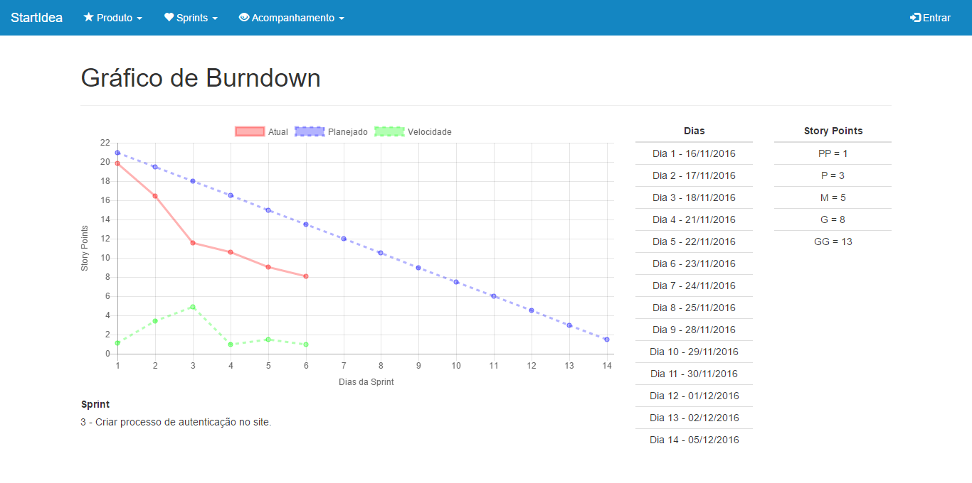
Todos

Slide 56
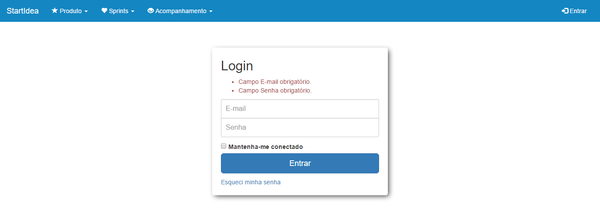
Validações

Slide 57
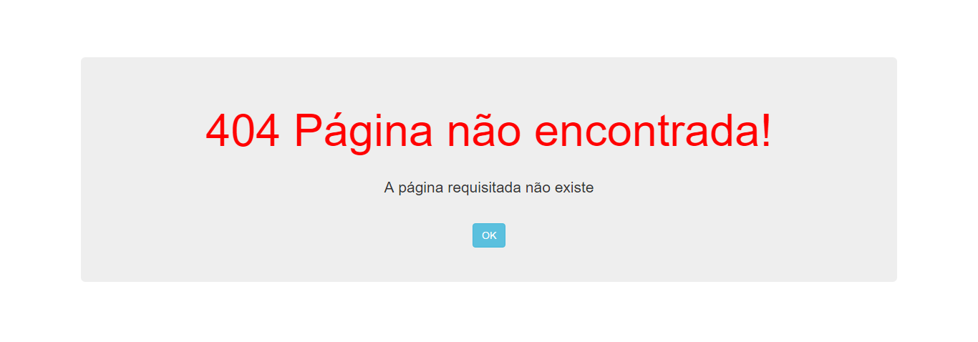
Erros

Slide 58
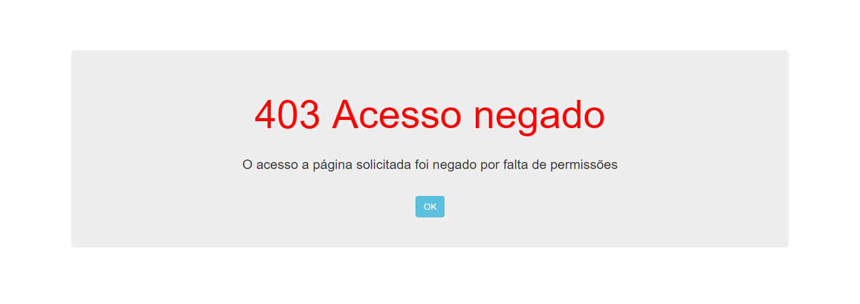
Erros

Slide 59
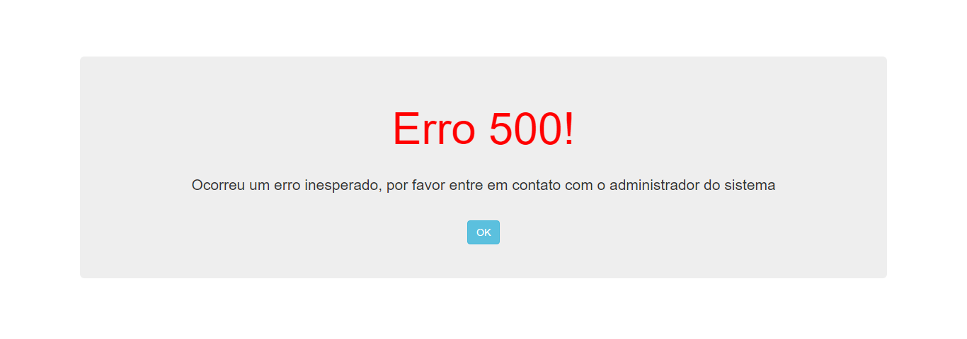
Erros

Slide 60
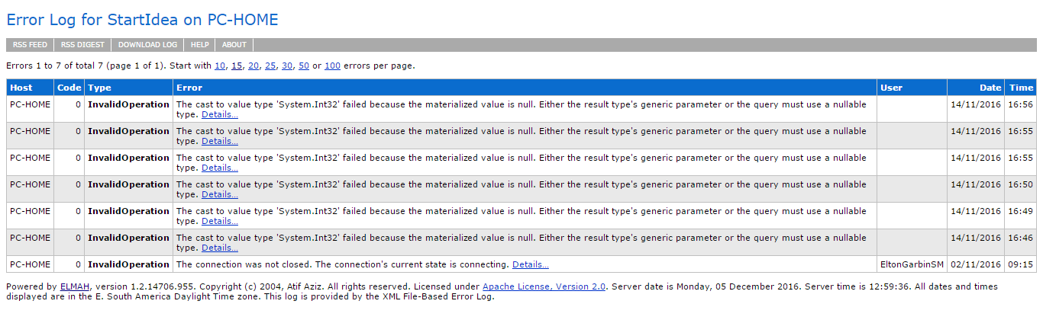
Erros

Slide 61
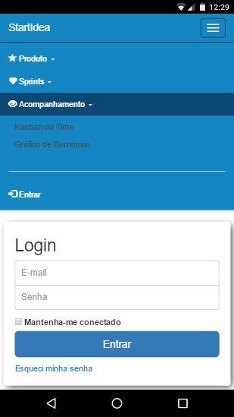
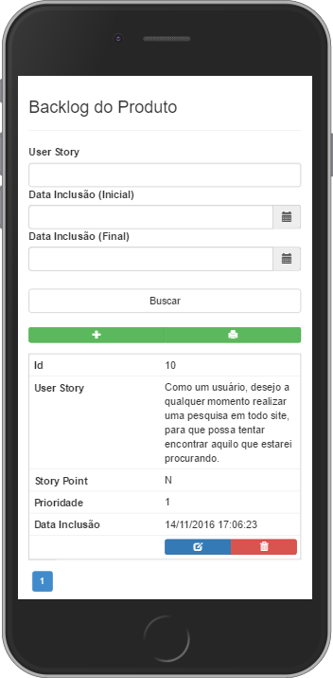
Mobile

Slide 62
Conclusão
O desenvolvimento tradicional de software está muito burocrático e pouco flexível com as mudanças recorrentes no mercado;
É imprescindível a utilização de metodologias ágeis para uma maior aceitação do produto no mercado;
Com a utilização correta da ferramenta para auxilio no desenvolvimento de projetos é possível alcançar grandes resultados.

Slide 63
Trabalhos Futuros
Criar cadastro de times;
Criar mais de uma Sprint paralela no mesmo projeto;
Criar cadastro de status.

Slide 64
Referências Bibliográficas
BOEHM, B. W; TURNER R. Balancing Agility and Discipline. Boston; Addison Wesley, 2002.
BONFIM, Márcio. Introdução ao scrum. Disponível em: <http://www.devmedia.com.br/introducao-ao-scrum/27887>. Acesso em: 08 ago. 2016.
BRANCATO, Flavia. 10 startups de sucesso no Brasil. Disponível em: <http://www.businessreviewbrasil.com.br/top10/1737/10-startups-de-sucesso-no-Brasil>. Acesso em: 01 jun. 2016.
BROOTA. 5 modalidades de investimento para a sua startup. Disponível em: <http://blog.broota.com.br/5-modalidades-de-investimento-para-a-sua-startup/>. Acesso em: 31 mai. 2016.
SCRUM INSTITUTE. Sprint Retrospective Meeting. Disponível em: <http://www.scrum-institute.org/Sprint_Retrospective_Meeting.php>. Acesso em: 26 jul. 2016.
SCRUM INSTITUTE. Sprint Review Meeting. Disponível em: <http://www.scrum-institute.org/Sprint_Review_Meeting.php>. Acesso em: 25 jul. 2016.

Slide 65
Referências Bibliográficas
SCRUM INSTITUTE. The Scrum Product Backlog. Disponível em: <http://www.scrum-institute.org/The_Scrum_Product_Backlog.php>. Acesso em: 01 ago. 2016.
TOYOTA, Jidoka, Disponível em: <http://www.toyota-forklifts.com.pt/Pt/company/Toyota-Production-System/Jidoka/Pages/default.aspx>. Acesso em 23 jun. 2016.
TOYOTA, Just-in-time, Disponível em: <http://www.toyota-forklifts.com.pt/Pt/company/Toyota-Production-System/Just-in-time/Pages/default.aspx>. Acesso em 23 jun. 2016.
TOYOTA, Kaizen, Disponível em: <http://www.toyota-forklifts.com.pt/Pt/company/Toyota-Production-System/Kaizen/Pages/default.aspx>. Acesso em 23 jun. 2016.
VERA, Carlos. SISTEMA TOYOTA DE PRODUÇÃO (TOYOTA WAY). Disponível em: <http://www2.ifma.edu.br/proen/arquivos/artigos.php/sistema_toyota_de_producao.pdf>. Acesso em: 22 jun. 2016.
VIEIRA, Denisson. Scrum: A Metodologia Ágil Explicada de forma Definitiva. Disponível em: <http://www.mindmaster.com.br/scrum/>. Acesso em: 08 jul. 2016.

